Slide 1
Ресурсы электронной информационно-образовательной среды ВГСПУ
Сергеев Алексей Николаевич,
ВГСПУ

Slide 2
ФГОС ВО (п. 7.1.2)
Электронная информационно-образовательная среда организации должна обеспечивать:
  доступ к … электронным образовательным ресурсам, указанным в рабочих программах
  фиксацию хода образовательного процесса …
  формирование электронного портфолио обучающегося …
  взаимодействие между участниками образовательного процесса … в сети Интернет

Slide 3
Элементы ЭИОС ВГСПУ
Компьютерные классы, компьютеры структурных подразделений, оргтехника, сетевое оборудование и др.
Программные комплексы учебного управления («Деканат», «Учебные планы», «Нагрузка»), библиотеки, управления НИР, приемной комиссии и др.
Веб-ресурсы: официальный сайт, корпоративный портал, образовательный портал и др.
Коллекции научно-образовательных ресурсов в структурных подразделениях университета

Slide 4
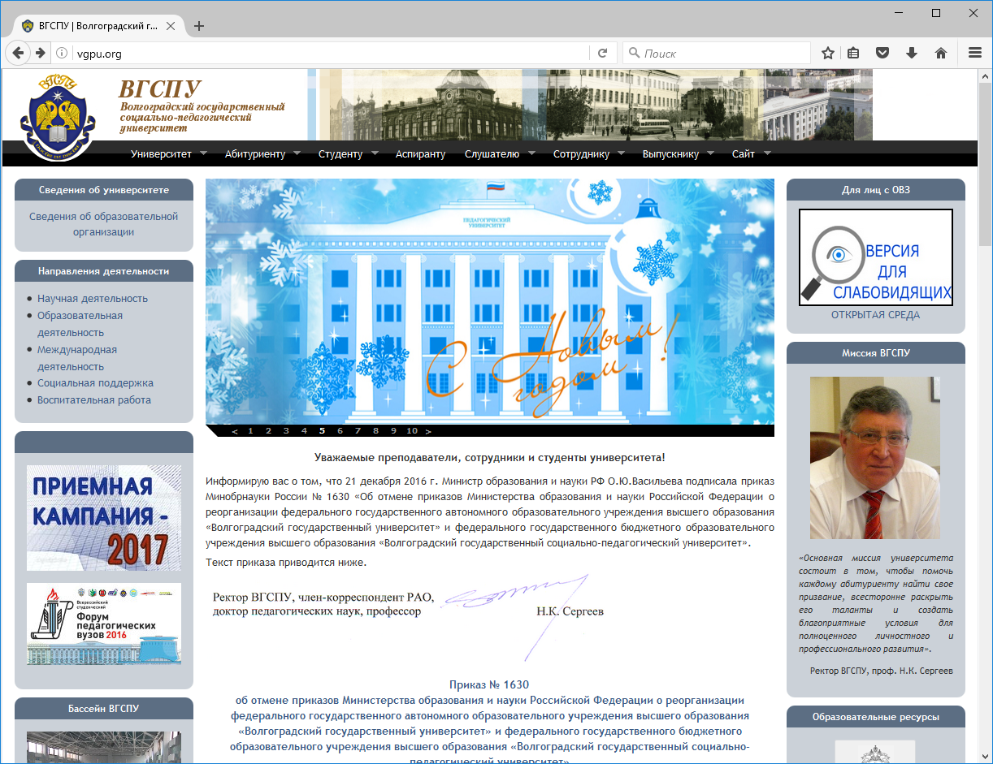
Официальный сайт
http://vspu.ru (не http://vgpu.org)

Slide 5
Корпоративный портал
http://portal.vspu.ru
Портфолио преподавателя
Портфолио студента
Система «Антиплагиат»
…

Slide 6
Образовательный портал
http://edu.vspu.ru
Курсы
Проекты
Уроки
Matrix
Сайты факультетов
мн. др. (38 сайтов)

Slide 7
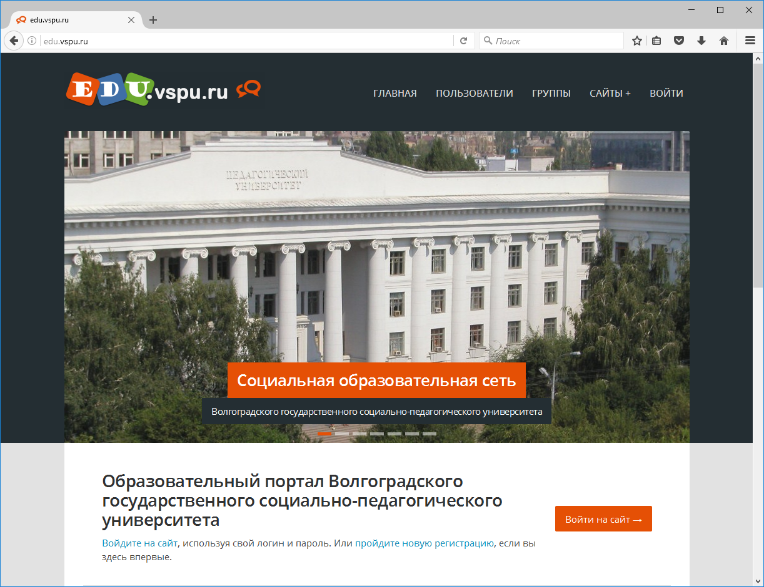
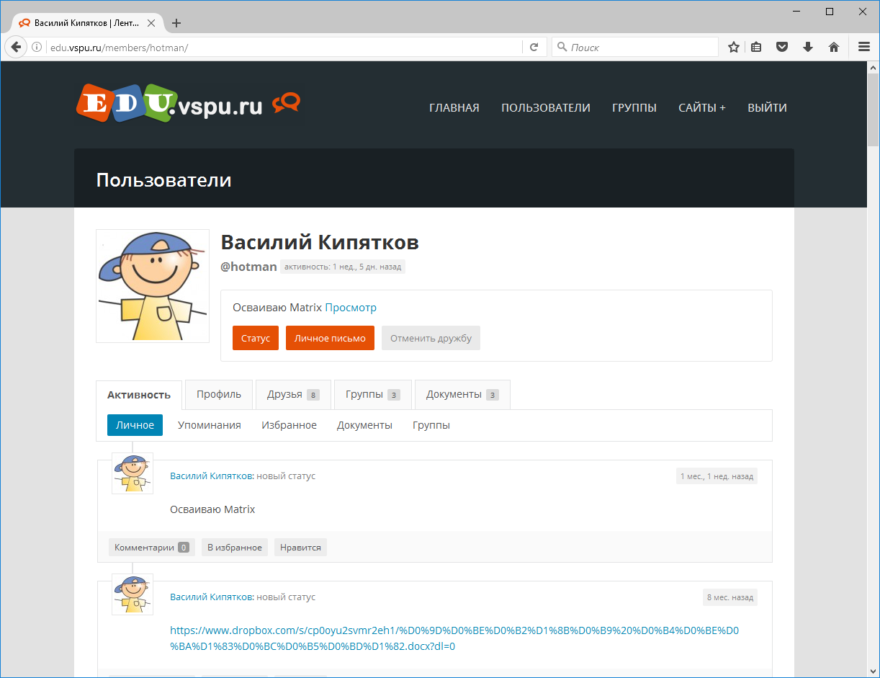
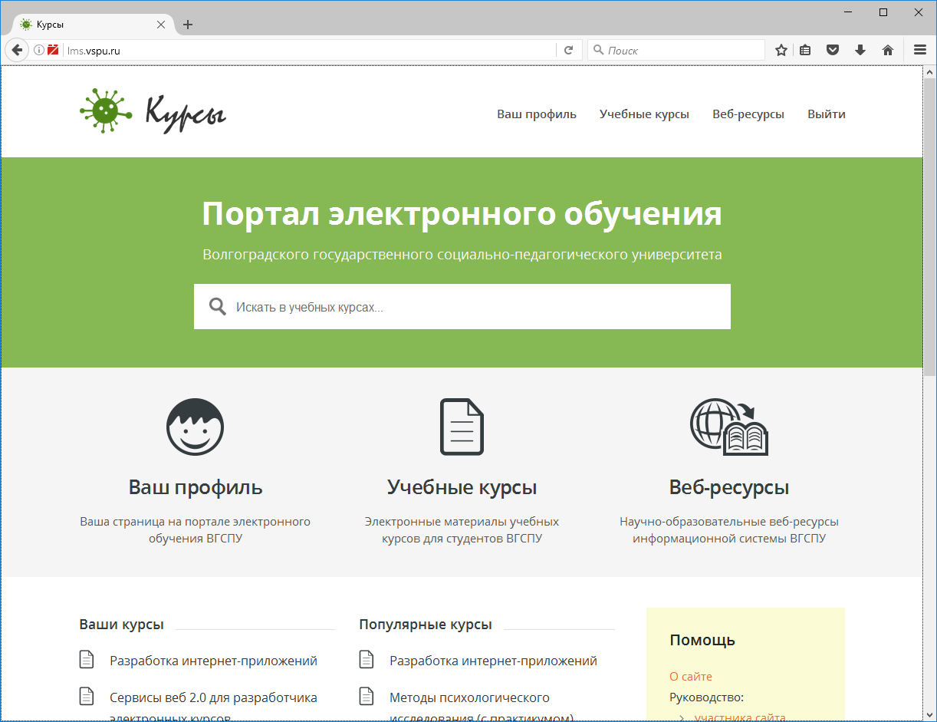
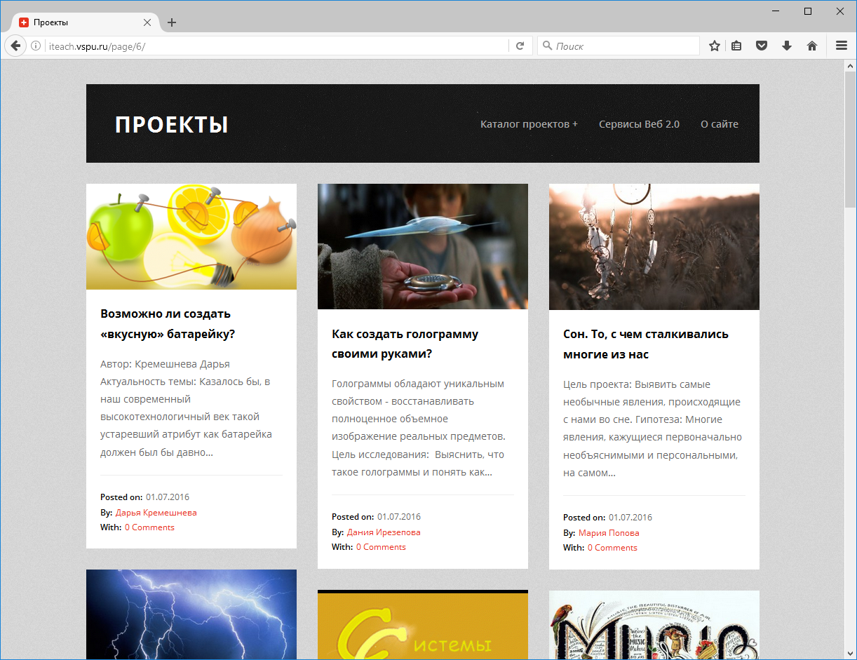
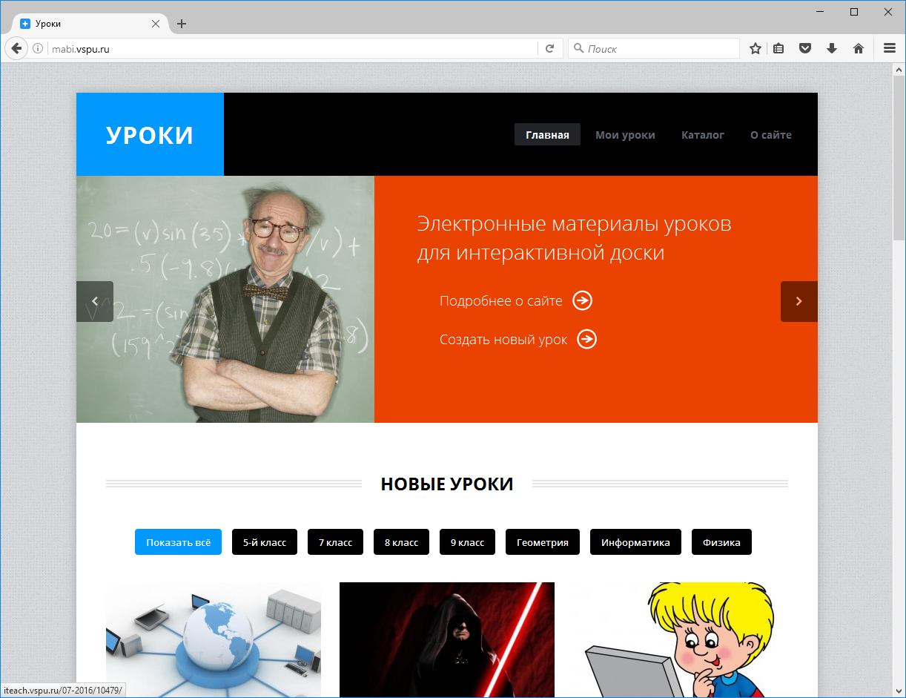
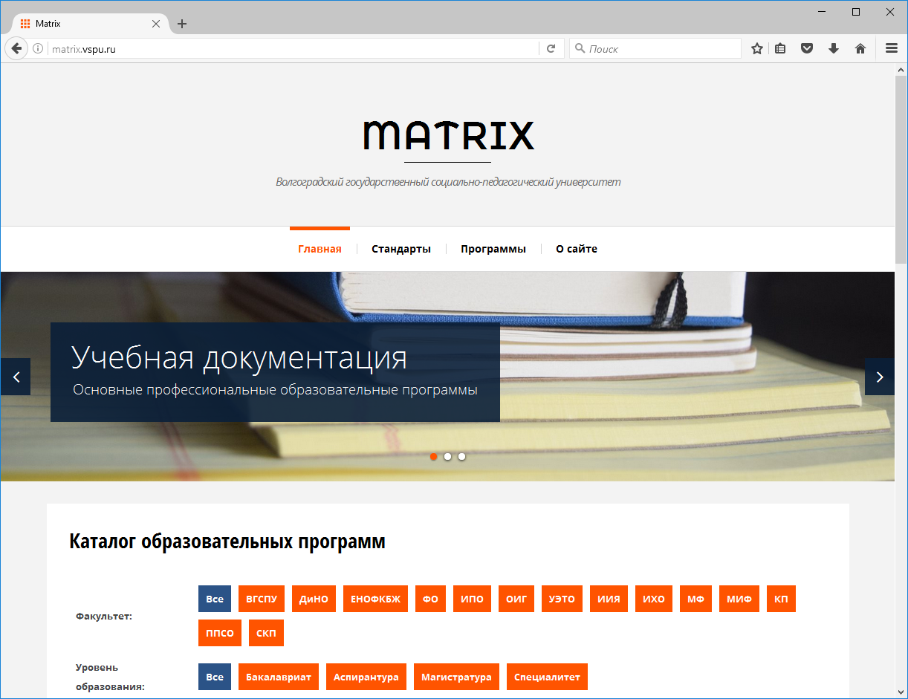
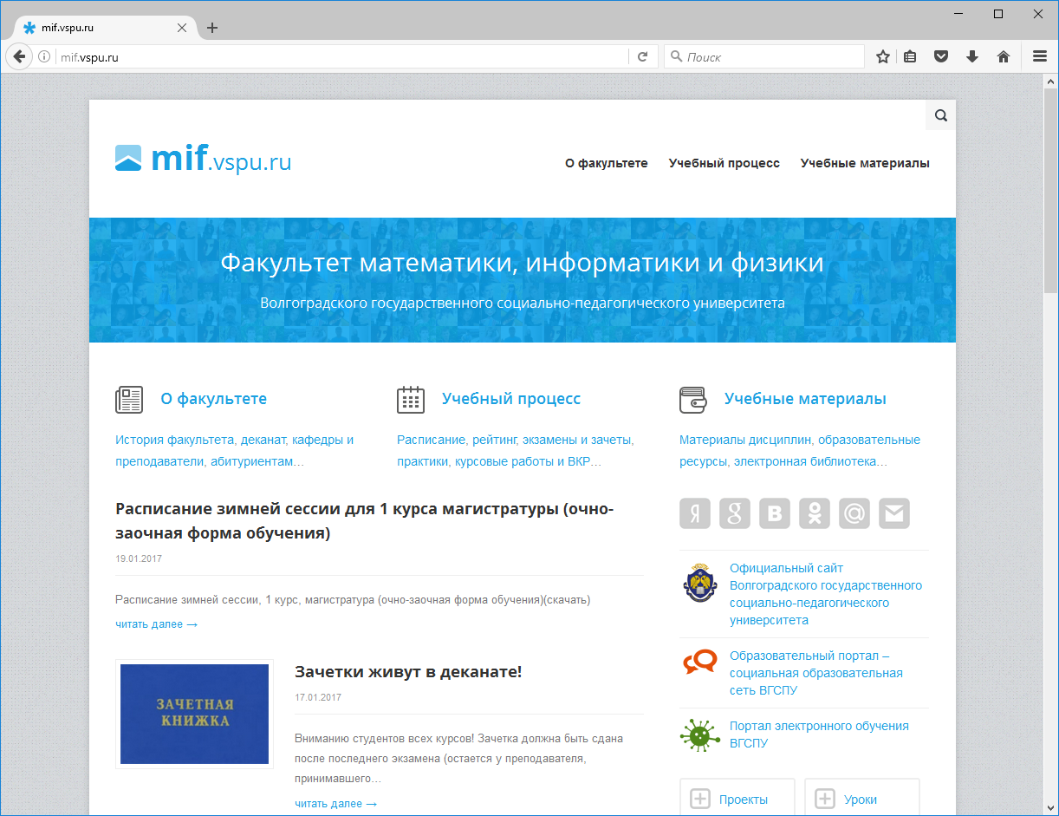

Slide 8
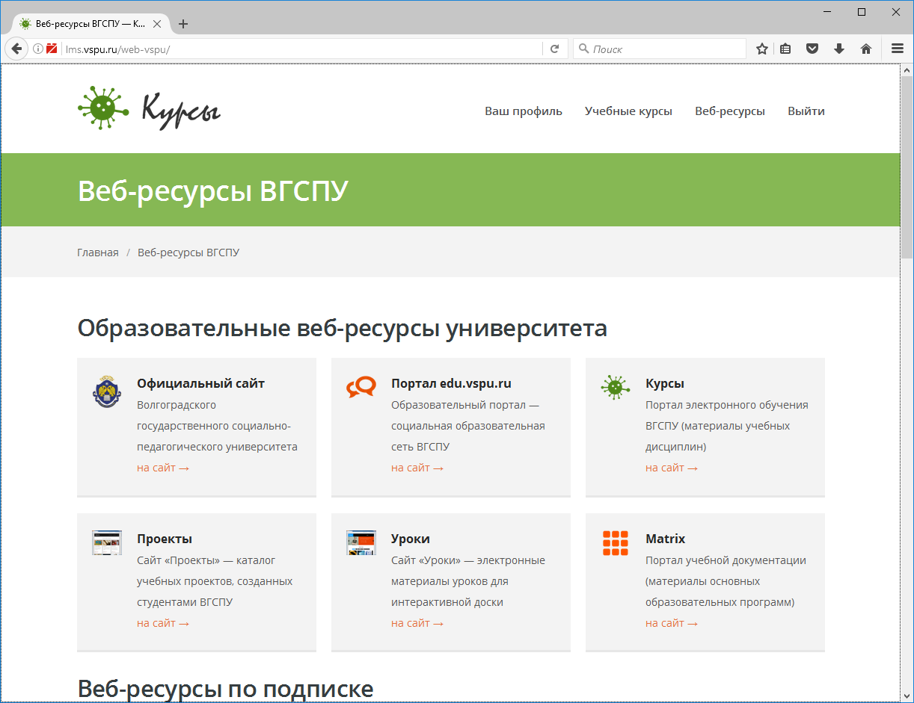
http://lms.vspu.ru

